Slide 1
Cơ sở dữ liệu
Chương 4: Ngôn ngữ truy vấn có cấu trúc (SQL)

Slide 2
Nội dung
Truy vấn từ một bảng
  Mệnh đề SELECT và FROM
  Mệnh đề WHERE
  Mệnh đề GROUP BY + HAVING
  Thứ tự thực thi câu truy vấn
Truy vấn từ nhiều bảng
  Kết theta
  Kết nội
  Kết ngoại
  Truy vấn lồng nhau

Slide 3
Ngôn ngữ truy vấn có cấu trúc
Structured Query Language (SQL)
Tên ban đầu là SEQUEL (Structured English QUEry Language)
Các thành phần:
  DDL: Create, Drop, Alter …
  DML: Select, Insert, Delete, Update …
  DCL: Grant, Revoke, …
Được sử dụng trong các DBMS thông dụng
Mỗi DBMS có thể có một số khác biệt

Slide 4
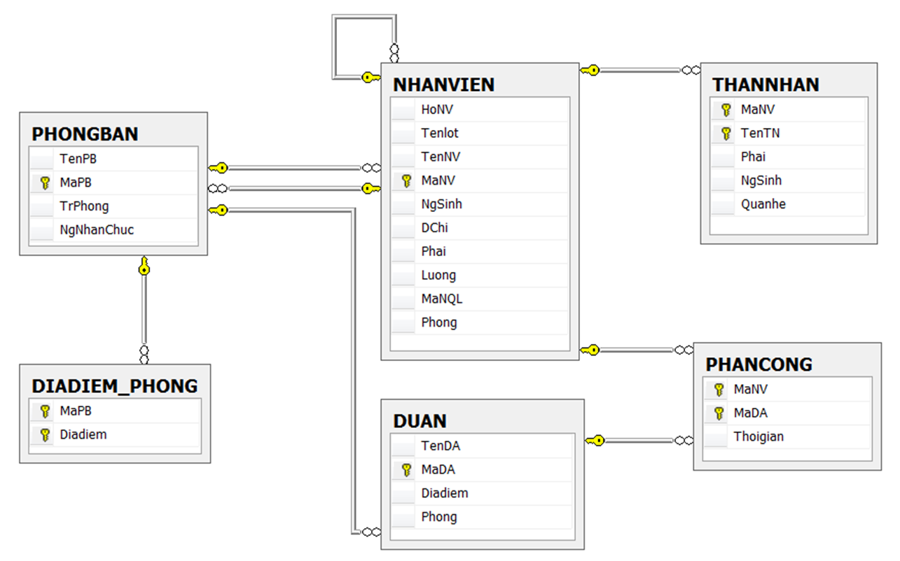
Lược đồ CSDL

Slide 5
Truy vấn từ một bảng
Cấu trúc:
SELECT list_of_expressions
FROM table_name;
  VD:
  SELECT MaNV, TenNV, NgSinh
  FROM NHANVIEN;

Slide 6
Mệnh đề WHERE
Cấu trúc:
SELECT list_of_expressions
FROM table_name
[WHERE row_conditions];
  VD: Truy vấn ngày sinh và địa chỉ của những người có tên ‘Nguyen Bao Hung’:
    SELECT NgSinh, DChi
    FROM NHANVIEN
    WHERE HoNV = ‘Nguyen’ AND Tenlot = ‘Bao’
    AND TenNV = ‘Hung’;

Slide 7
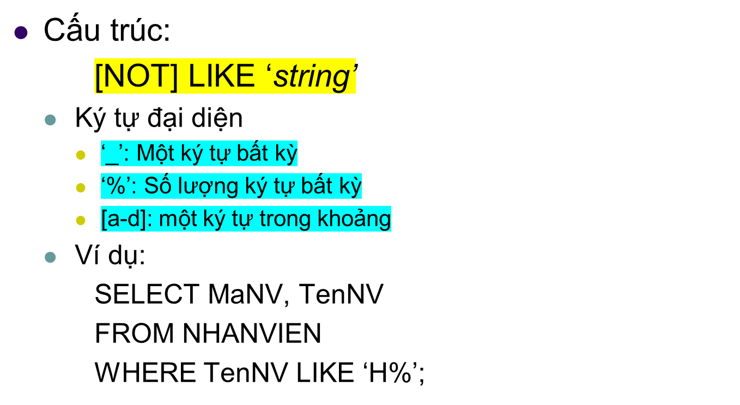
LIKE và NOT LIKE

Slide 8
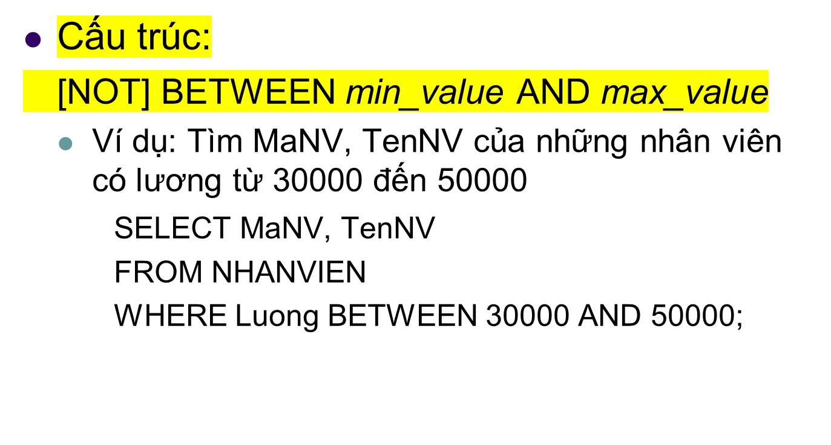
BETWEEN và NOT BETWEEN

Slide 9
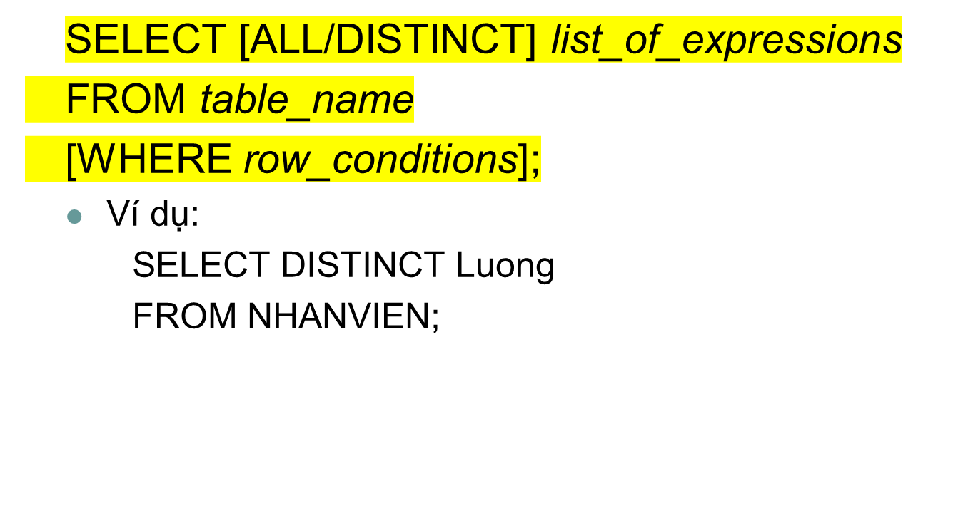
ALL/DISTINCT

Slide 10
Hàm gộp (Aggregate function)
SELECT list_of_expressions
FROM table_name
[WHERE row_conditions]
  Ví dụ:
  SELECT COUNT (MaNV), AVG (Luong)
  FROM NHANVIEN;
  Ví dụ:
  SELECT COUNT (MaNV) AS SoLuongNV, AVG (Luong) AS LuongTB
  FROM NHANVIEN;

Slide 11
Hàm gộp (Aggregate function)
Ghi chú: hàm COUNT(*) trả về số dòng kết quả

Slide 12
Mệnh đề GROUP BY
SELECT list_of_expressions
FROM table_name
[WHERE row_conditions]
[GROUP BY list_of_columns];
  Ví dụ:
  SELECT Phong, COUNT (MaNV), AVG (Luong)
  FROM NHANVIEN
  GROUP BY Phong;

Slide 13
Mệnh đề HAVING
Điều kiện trên hàm gộp:
SELECT list_of_expressions
FROM table_name
[WHERE row_conditions]
[GROUP BY list_of_columns
[HAVING aggregate_conditions]];

Slide 14
Mệnh đề HAVING (2)
  Ví dụ: Tìm Phòng có số lượng nhân viên nhiều hơn 2:
  SELECT Phong, COUNT (MaNV) AS SLNV
  FROM NHANVIEN
  GROUP BY Phong
  HAVING COUNT(MaNV) > 2;

Slide 15
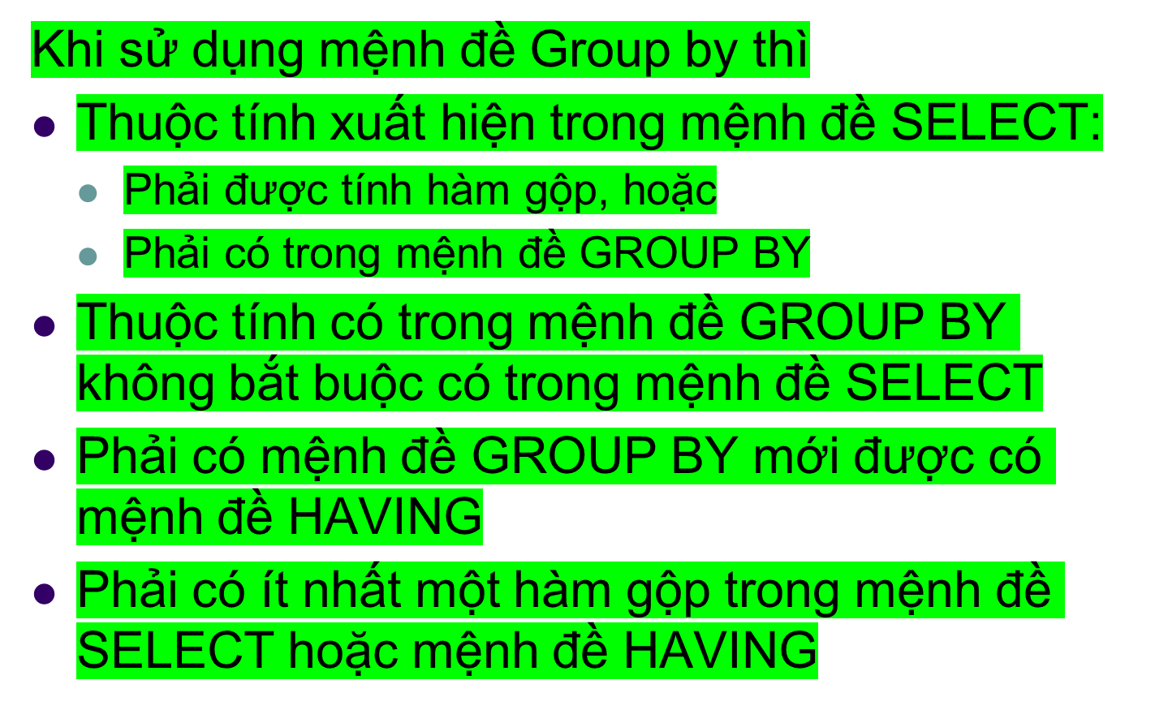
Một số ràng buộc đối với mệnh đề GROUP BY và HAVING

Slide 16
Một số ràng buộc đối với mệnh đề GROUP BY và HAVING
Ví dụ: teaches(id, course_id, name)
1. SELECT course_id FROM teaches GROUP BY id; //Lỗi
2. SELECT Count(course_id) FROM teaches GROUP BY id;
3. SELECT Count(course_id), name
FROM teaches GROUP BY id; //Lỗi
4. SELECT Count(course_id) FROM teaches GROUP BY id, name;
5. SELECT count(CourseID) FROM teaches
GROUP BY id HAVING count(CourseID) >1;
6. SELECT count(CourseID) FROM teaches
HAVING count(CourseID) >1;
≅ SELECT count(CourseID) FROM teaches;

Slide 17
Mệnh đề ORDER BY
Sắp xếp kết quả theo một hoặc nhiều cột:
SELECT list_of_expressions
FROM table_name
[WHERE row_conditions]
[GROUP BY list_of_columns
[HAVING aggregate_conditions]]
[ORDER BY list_of_columns [ASC/DESC]];
Default: ASC

Slide 18
Mệnh đề ORDER BY (2)
  Ví dụ
  SELECT MaNV, HoNV, Tenlot, TenNV, NgSinh
  FROM NHANVIEN
  WHERE Phong = 5
  ORDER BY TenNV DESC, HoNV, NgSinh DESC;

Slide 19
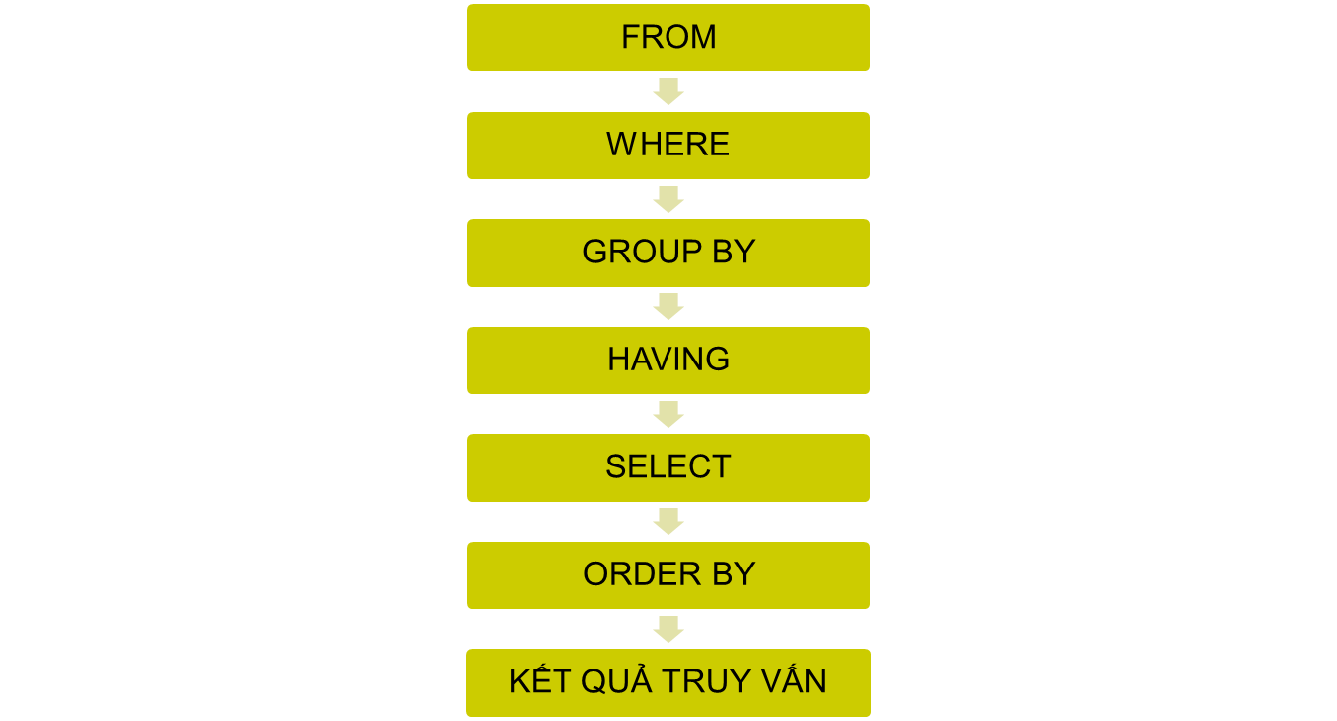
Thứ tự thực thi câu truy vấn

Slide 20
Truy vấn nhiều bảng
Kết theta
Kết tự nhiên (kết nội)
Kết ngoại
Truy vấn lồng nhau (truy vấn con)
Truy vấn con có tương quan

Slide 21
Kết theta
Cấu trúc:
SELECT list_of_expressions
FROM table_names
[WHERE conditions]
[GROUP BY list_of_columns
[HAVING aggregate_conditions]]
[ORDER BY list_of_columns];
Điều kiện kết đặt trong mệnh đề WHERE

Slide 22
Kết theta (2)
Ví dụ: Tìm MaNV, Họ tên và tên phòng ban của tất cả nhân viên
SELECT MaNV, HoNV, Tenlot, TenNV, TenPB
FROM NHANVIEN, PHONGBAN
WHERE NHANVIEN.Phong=PHONGBAN.MaPB ;
Ví dụ: Tìm MaNV, Họ tên và tên phòng ban của những nhân viên làm việc cho phòng số 5
SELECT MaNV, HoNV, Tenlot, TenNV, TenPB
FROM NHANVIEN, PHONGBAN
WHERE maPB = 5
AND NHANVIEN.Phong=PHONGBAN.MaPB;

Slide 23
Kết nội.
Cấu trúc:
SELECT list_of_expressions
FROM R INNER JOIN S ON R.A = S.B
[WHERE row_conditions]
[GROUP BY list_of_columns
[HAVING aggregate_conditions]]
[ORDER BY list_of_columns];

Slide 24
Kết nội (2)
Ví dụ: Tìm MaNV, Họ tên và tên phòng ban của tất cả nhân viên
SELECT MaNV, HoNV, Tenlot, TenNV, TenPB
FROM NHANVIEN INNER JOIN PHONGBAN
ON NHANVIEN.Phong=PHONGBAN.MaPB;
Ví dụ: Tìm MaNV, Họ tên và tên phòng ban của những nhân viên làm việc cho phòng số 5
SELECT MaNV, HoNV, Tenlot, TenNV, TenPB
FROM NHANVIEN INNER JOIN PHONGBAN
ON NHANVIEN.Phong=PHONGBAN.MaPB
WHERE maPB=5;

Slide 25
Kết ngoài
Cấu trúc:
SELECT list_of_expressions
FROM R LEFT/RIGHT/FULL OUTER JOIN S
ON R.A = S.B
[WHERE row_conditions]
[GROUP BY list_of_columns
[HAVING aggregate_conditions]]
[ORDER BY list_of_columns];

Slide 26
Kết ngoài (2)
Ví dụ:
SELECT MaNV, HoNV, Tenlot, TenNV, TenPB
FROM NHANVIEN LEFT OUTER JOIN PHONGBAN
ON NHANVIEN.MaNV=PHONGBAN.TrPhong;

Slide 27
Bí danh
Ví dụ: Tìm Mã, họ tên của từng nhân viên và Mã, họ tên của người quản lý:
SELECT CapDuoi.MaNV AS MaNVCapDuoi, CapDuoi.TenNV AS TenCapDuoi,
NQL.MaNV AS MaNQL, NQL.TenNV AS TenNQL
FROM NHANVIEN AS CapDuoi
INNER JOIN NHANVIEN AS NQL
ON CapDuoi.MaNQL = NQL.MaNV;

Slide 28
Câu truy vấn con
Câu truy vấn con là câu truy vấn được lồng trong một câu truy vấn khác
Câu truy vấn con có thể xuất hiện trong mệnh đề FROM (đóng vai trò của 1 bảng), WHERE hoặc HAVING
  Truy vấn con đơn hàng: Kết quả trả về là một hàng (hay một giá trị)
  Truy vấn con đa hàng: Kết quả trả về là một bảng

Slide 29
Truy vấn con trong mệnh đề WHERE
Ví dụ: Tìm MaNV, Họ tên của người có lương cao nhất:
SELECT MaNV, HoNV, Tenlot, TenNV
FROM NHANVIEN
WHERE Luong = (SELECT MAX(Luong)
FROM NHANVIEN);

Slide 30
Truy vấn con trong mệnh đề WHERE (2)
Ví dụ: Tìm MaNV, Họ tên của người có lương cao nhất của mỗi phòng:
SELECT MaNV, HoNV, Tenlot, TenNV
FROM NHANVIEN
WHERE (Phong, Luong) IN
(SELECT Phong, MAX(Luong)
FROM NHANVIEN
GROUP BY Phong);
Ghi chú: SQL Server không cho phép sử dụng từ khóa IN với nhiều thuộc tính

Slide 31
Truy vấn con trong mệnh đề WHERE (3)
SELECT MaNV, HoNV, Tenlot, TenNV
FROM NHANVIEN
WHERE (Phong + STR(Luong)) IN
( SELECT Phong + STR(LuongMax)
FROM ( SELECT Phong, MAX(Luong) as LuongMax
FROM NHANVIEN
GROUP BY Phong) as PL);
Chú ý: Không dùng STR(MAX(Luong))

Slide 32
Thứ tự thực hiện truy vấn lồng nhau
Thực hiện truy vấn con (trả về một giá trị hoặc một tập giá trị)
Thực hiện truy vấn ngoài dựa vào kết quả trả về của truy vấn con

Slide 33
Câu truy vấn con tương quan
Cho phép so sánh giữa thuộc tính của quan hệ bên trong truy vấn con với thuộc tính của quan hệ trong truy vấn bao bên ngoài
Ví dụ: Tìm MaNV, Họ tên của người có lương cao nhất của mỗi phòng:
SELECT MaNV, HoNV, Tenlot, TenNV
FROM NHANVIEN AS NV1
WHERE Luong = (SELECT MAX(Luong)
FROM NHANVIEN AS NV2
WHERE NV2.Phong = NV1.Phong);

Slide 34
Thứ tự thực hiện truy vấn con tương quan
Lấy dòng được xét (từ truy vấn bên ngoài)
Thực hiện truy vấn con bằng cách sử dụng giá trị của dòng được chọn
Sử dụng giá trị được trả về từ truy vấn con để xét điều kiện có thỏa mãn hay không
Lặp lại cho đến khi nào không còn dòng nào của truy vấn ngoài cùng

Slide 35
ANY / ALL
ALL/ANY được dùng để so sánh một thuộc tính trong truy vấn ngoài với một tập giá trị được trả về bởi câu truy vấn con
  ALL (subquery): sẽ là TRUE nếu nó thỏa mãn với tất cả giá trị được trả về bởi câu truy vấn con
  ANY (subquery): sẽ là TRUE nếu nó thỏa mãn với ít nhất một giá trị trong tập giá trị được trả về bởi câu truy vấn con
  Nếu truy vấn con trả về kết quả rỗng, điều kiện ALL sẽ là TRUE, ANY sẽ là FALSE

Slide 36
ANY/ALL (2)
Ví dụ: Tìm những người có lương cao hơn lương của tất cả nhân viên phòng số 5
SELECT MaNV, HoNV, Tenlot, TenNV
FROM NHANVIEN
WHERE Luong > ALL (SELECT Luong
FROM NHANVIEN
WHERE Phong =5);

Slide 37
ANY/ALL (3)
Ví dụ: Tìm những người có lương cao hơn lương của một trong số nhân viên phòng số 5
SELECT MaNV, HoNV, Tenlot, TenNV
FROM NHANVIEN
WHERE Luong > ANY (SELECT Luong
FROM NHANVIEN
WHERE Phong =5);

Slide 38
ANY/ALL(4)
Ví dụ: Tìm mã và họ tên của người có lương cao nhất:
SELECT MaNV, HoNV, Tenlot, TenNV
FROM NHANVIEN
WHERE Luong >= ALL (SELECT Luong
FROM NHANVIEN);

Slide 39
EXISTS và NOT EXISTS
Dùng để kiểm tra kết quả của câu truy vấn con tương quan là rỗng hay không rỗng. Nếu kết quả của câu truy vấn là rỗng thì EXISTS trả về False, ngược lại nó trả về True.
Các cột trong mệnh đề SELECT của câu truy vấn con không quan trọng (có thể dùng *)

Slide 40
EXISTS và NOT EXISTS (2)
Ví dụ: Tìm Mã và họ tên của những người có thân nhân
SELECT MaNV, HoNV, Tenlot, TenNV
FROM NHANVIEN
WHERE EXISTS (SELECT *
FROM THANNHAN
WHERE NHANVIEN.MaNV = THANNHAN.MaNV);

Slide 41
EXISTS và NOT EXISTS (3)
Ví dụ: Tìm Mã và họ tên của những người không có thân nhân
SELECT MaNV, HoNV, Tenlot, TenNV
FROM NHANVIEN
WHERE NOT EXISTS (SELECT *
FROM THANNHAN
WHERE NHANVIEN.MaNV = THANNHAN.MaNV);

Slide 42
Câu truy vấn con trong mệnh đề HAVING
Tương tự như câu truy vấn con trong mệnh đề WHERE

Slide 43
Truy vấn con trong mệnh đề FROM
Câu truy vấn con trả về một bảng có thể đóng vai trò như một bảng trong mệnh đề FROM của câu truy vấn ngoài (cần kết hợp với đặt lại bí danh cho bảng)
Cấu trúc
FROM (subquery) AS tablename

Slide 44
Truy vấn con trong mệnh đề FROM
Ví dụ: Tìm mã và họ tên của nhân viên có lương cao nhất của mỗi phòng:
SELECT MaNV, HoNV, Tenlot, TenNV
FROM NHANVIEN,
(SELECT Phong, MAX(Luong) AS LCN
FROM NHANVIEN
GROUP BY Phong) AS LCN_PHONG
WHERE NHANVIEN.Phong = LCN_PHONG.Phong
AND NHANVIEN.Luong = LCN_PHONG.LCN;

Slide 45
Truy vấn con trong mệnh đề FROM
Câu truy vấn con trong mệnh đề FROM chỉ được thực thi một lần, kết quả trả về là một bảng tạm dùng để thực thi câu truy vấn ngoài

Slide 46
KẾT THÚC.

